Slide 1
ПЕРВАЯ ПОМОЩЬ ОЖОГАХ

Slide 2
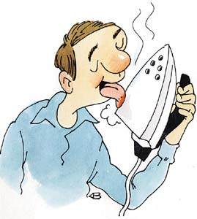
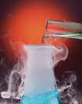
ОЖОГ
- это повреждение тканей организма, вызванное действием высокой температуры или действием некоторых химических веществ

Slide 3
ОЖОГИ
ТЕРМИЧЕСКИЕ
ЭЛЕКТРИЧЕСКИЕ
ХИМИЧЕСКИЕ
ЛУЧЕВЫЕ
Наиболее распространены термические ожоги (пламенем, паром, горячей жидкостью).
Ожоги горячей водой – 80% всех ожогов у детей до 5 лет

Slide 4
Степени поражения
покраснение
кожи
1
образование
пузырей
2
омертвение всей
толщи кожи
3
обугливание
тканей
4

Slide 5
1 степень
2 степень
3 степень

Slide 6
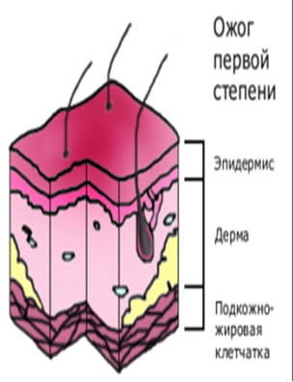
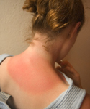
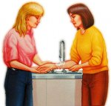
Ожог первой степени тяжести
- поражается верхний слой ороговевающего эпителия
- проявляется покраснением кожи, небольшим отёком и болью
- через 2—4 дня происходит выздоровление, следов поражения не остается

Slide 7
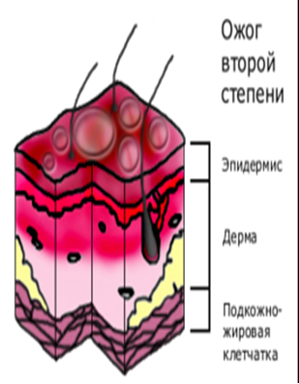
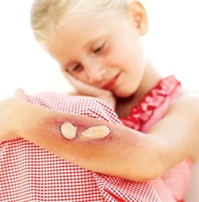
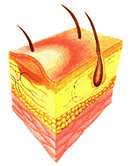
Ожог второй степени тяжести
- повреждается ороговевающий эпителий до росткового слоя
- формируются небольшие пузыри с серозным содержимым
- полностью заживают за счёт регенерации из сохранившегося росткового слоя за 1—2 недели

Slide 8
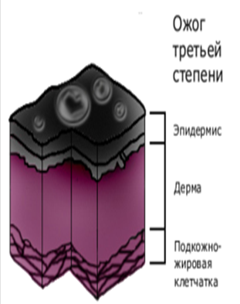
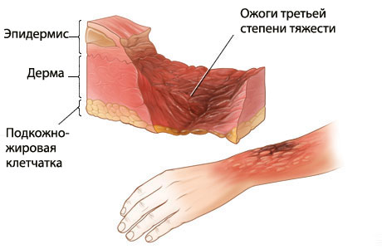
Ожог третьей степени тяжести
поражаются все слои эпидермиса и дерма
- кожа поражается на всю глубину
- образуются массивные пузыри с кровянистым содержимым, очень болезненны
- степень 3а заживает без образования рубцов, а 3б – с грубыми рубцами

Slide 9
Правила вычисления площади ожога
площадь головы и шеи — 9 %,
грудь — 9 %,
живот — 9 %,
спина — 9 %,
поясница и ягодицы — 9 %,
рук — каждая по 9 %,
бедра — по 9 %,
голени и стопы — по 9 %,
промежность и наружные половые органы — 1 %
У детей голова и шея у них составляют свыше 21 % от полной поверхности.

Slide 10
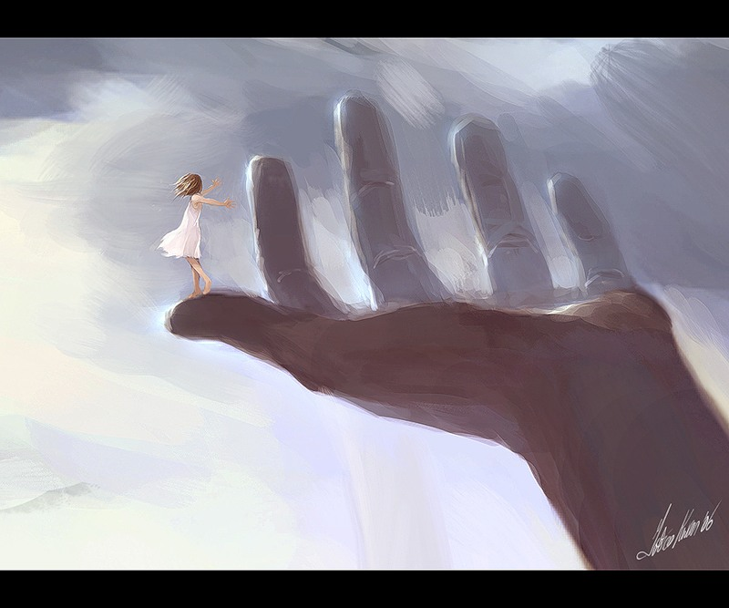
Правило ладони
Ладонь человека соответствует приблизительно 1% поверхности кожи

Slide 11
ПЕРВАЯ ПОМОЩЬ
Если ребенок получил глубокий ожог или обширный ожог, если ожог вызван химическим веществом или электрическим током или если вам трудно оценить тяжесть ожога, обратитесь к врачу или вызовите скорую помощь.
Чего не следует делать
- Не снимайте омертвевшую кожу и не вскрывайте волдыри. - Не прикладывайте к обожженной области лед, сливочное масло, мази и лекарства и не накладывайте на нее ватные повязки или лейкопластырь.

Slide 12
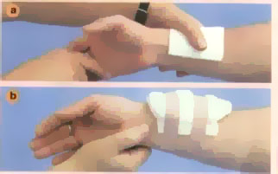
ПЕРВАЯ ПОМОЩЬ
1. Прекращение действия поражающего фактора на пострадавшего
2. Обезболивание (парацетамол, анальгин)
3. Обработка ожоговой раны

Slide 13
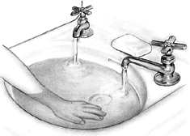
ПЕРВАЯ ПОМОЩЬ ПРИ ТЕРМИЧЕСКОМ ОЖОГЕ
1. Прекратить воздействие поражающего фактора.
2. Снять пропитанную горячей жидкостью одежду или потушить горящую одежду водой, тканью, а потом снять (не удалять приставшую к телу одежду)
3. Охладить пораженный участок холодной водой или воздухом (5-15 мин) – эффективно в первые 2 часа после ожога

Slide 14
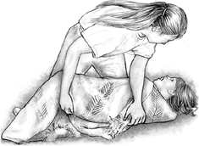
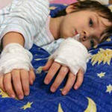
4. Дать обезболивающее, держать конечность
в приподнятом состоянии.
5. На ожоговую рану наложить сухую стерильную повязку (при обширных ожогах пострадавшего завернуть в простыню, не накрывая голову).
6. Обратиться к врачу.

Slide 15
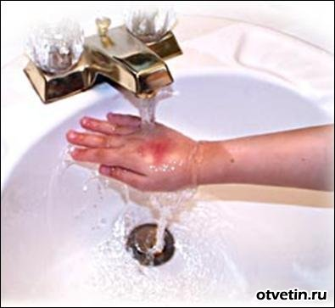
ПЕРВАЯ ПОМОЩЬ ПРИ ХИМИЧЕСКОМ ОЖОГЕ
1. Прекратить воздействие поражающего фактора.
2. Снять пропитанную раздражающим веществом одежду.
3. Омывать долго пораженный участок кожи большим количеством проточной воды.
4. Обратиться к врачу.

Slide 16
ПЕРВАЯ ПОМОЩЬ ПРИ ЭЛЕКТРИЧЕСКОМ ОЖОГЕ
1. Прекратить воздействие поражающего фактора (выключить ток, отвести от пострадавшего провода сухой палкой, куском резины).
2. Вызвать скорую
3. Проверить дыхание и сердечную деятельность защищенными руками.
4. Провести непрямой массаж сердца или искусственное дыхание
5. Ожог закрыть стерильной повязкой

Slide 17
ПЕРВАЯ ПОМОЩЬ ПРИ СОЛНЕЧНОМ ОЖОГЕ
1. Прекратить воздействие поражающего фактора (уйти в помещение или закрыть пораженное место одеждой).
2. При ожоге 1, 2 степени в первые часы проводить влажные обертывания, затем можно нанести препараты с пантенолом.
3. При обширных ожогах 2 степени надо обратиться к врачу.
4. Обязательно давать обильное питье, для профилактики обезвоживания.

Slide 18
ПЕРВАЯ ПОМОЩЬ ПРИ ОБМОРОЖЕНИЯХ

Slide 19
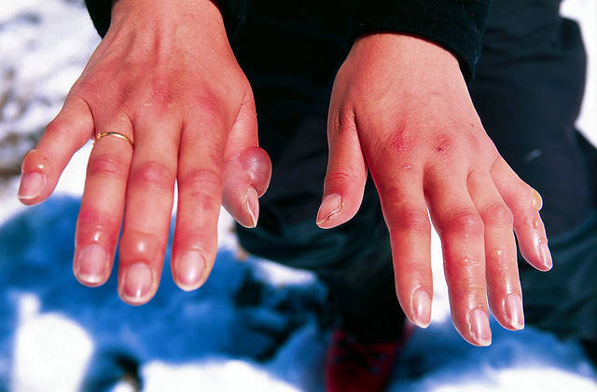
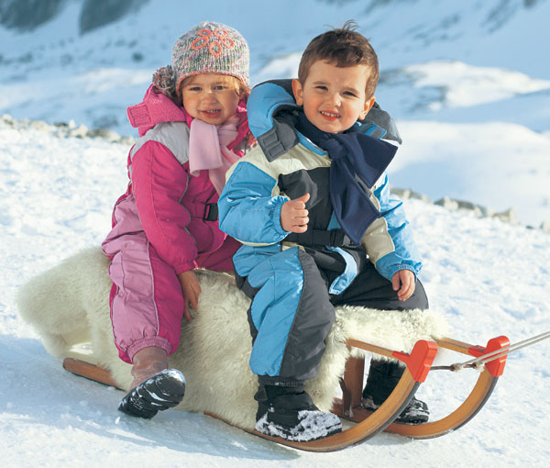
СИМПТОМЫ
Онемение отмороженной части тела, боль, жжение, жесткая бледно-желтая или бледно-синяя кожа, волдыри.
Чаще всего ребенок отмораживает открытые части тела: пальцы, уши, нос и щеки.

Slide 20
Если вы считаете, что ребенок подвергся длительному холодовому воздействию, обратитесь к врачу или доставьте ребенка в пункт неотложной помощи. Чего не следует делать
1. Не следует отогревать пораженные части тела горячей водой или сухим горячим воздухом (феном, обогревателем). 2. Не следует тереть и массировать пораженные участки тела и вскрывать волдыри. 3. Не следует отогревать пораженные части тела прямо на улице, если не исключено повторное отморожение.

Slide 21
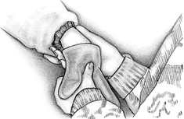
1. Как можно быстрее поместите ребенка в тепло и освободите отмороженные части тела от мокрой одежды; если отморожены руки, снимите с пальцев кольца.

Slide 22
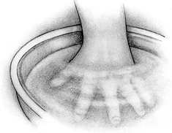
2. Погрузите отмороженные части тела в теплую (но не горячую) воду на 20—30 минут или приложите к отмороженному уху, носу или щеке кусок теплой ткани.
Чтобы поддерживать температуру, регулярно добавляйте в таз новые порции теплой воды. Если чувствительность и цвет кожи восстановились, дальнейшего лечения не требуется. Если чувствительность и цвет кожи не восстановились, обратитесь к врачу и приступайте к приемам, описанным в пунктах 3—5.

Slide 23
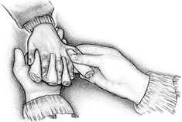
3. Наложите на отмороженные кисти или ступни нетугую чистую повязку.
Прежде чем накладывать повязку, разделите пальцы прокладками из ткани или марли. Следите за тем, чтобы не вскрыть волдыри.

Slide 24
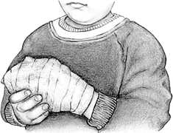
4. Поднимите отмороженную кисть или стопу.
Уговорите ребенка подвигать отмороженной частью тела, чтобы в ней улучшилось кровообращение. Если отморожены стопы, не разрешайте ребенку ходить.

Slide 25
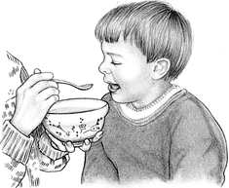
5. Если отморожены обширные участки тела, дайте ребенку теплое питье, чтобы возместить потери жидкости. Обратитесь к врачу.

